Slide 1
Banco de dados Postgres
Professor: Alisson Lima

Slide 2
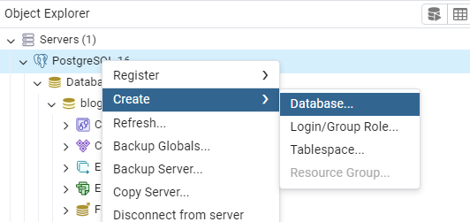
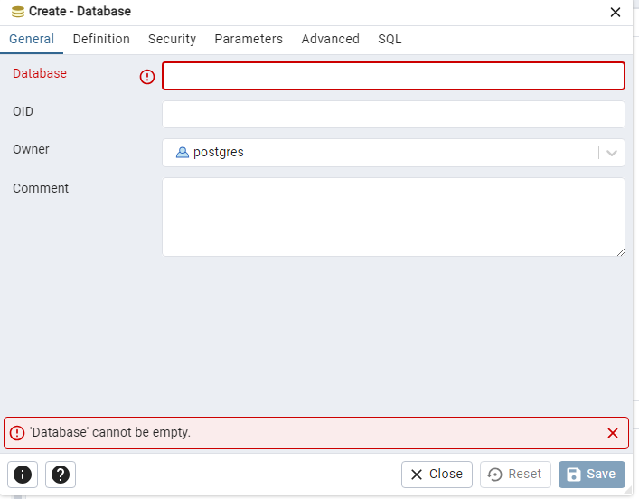
DDL – Utilizando Interface pgAdmin4
Criando o banco de dados
Nome do banco de dados

Slide 3
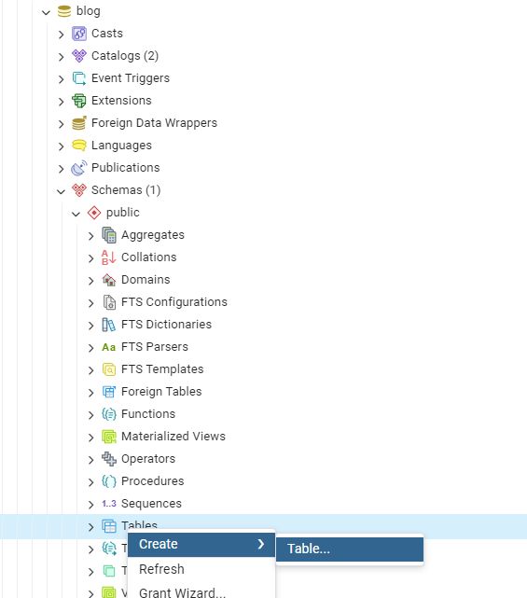
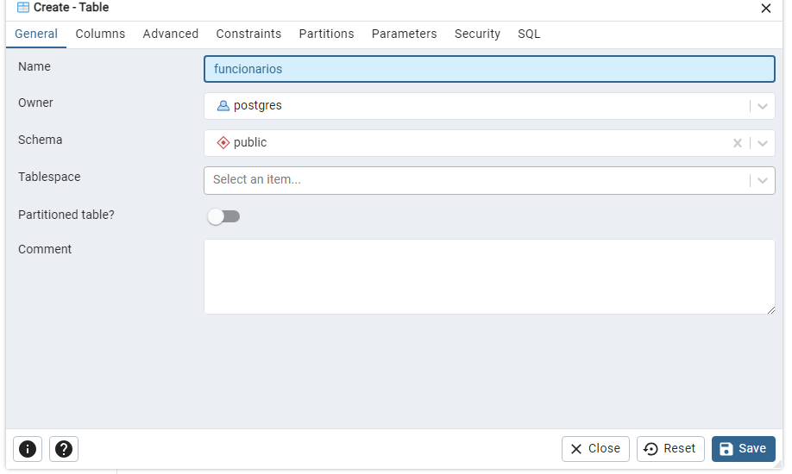
DDL – Utilizando Interface pgAdmin4
Criando entidade forte
NOME DA TABELA

Slide 4
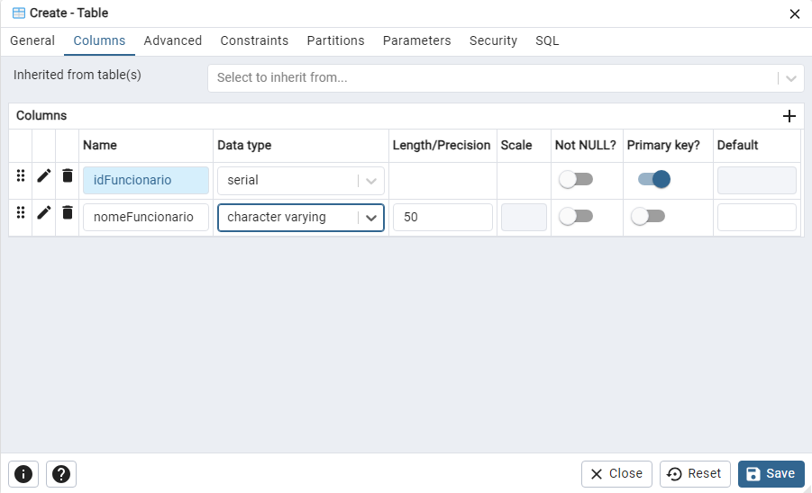
DDL – Utilizando Interface pgAdmin4
Criando as colunas
A coluna para ser auto increment no
Postgres se escolhe o tipo serial
Varchar se escolhe Character varying
e define o tamanho no final salva.

Slide 5
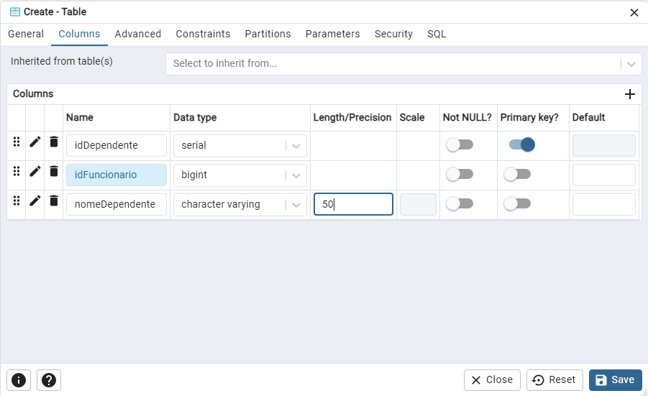
DDL – Utilizando Interface pgAdmin4
Criando entidade fraca com chave estrangeira
A coluna para ser auto increment no
Postgres se escolhe o tipo serial
Varchar se escolhe Character varying
e define o tamanho no final, a chave
Estrangeira define bigint

Slide 6
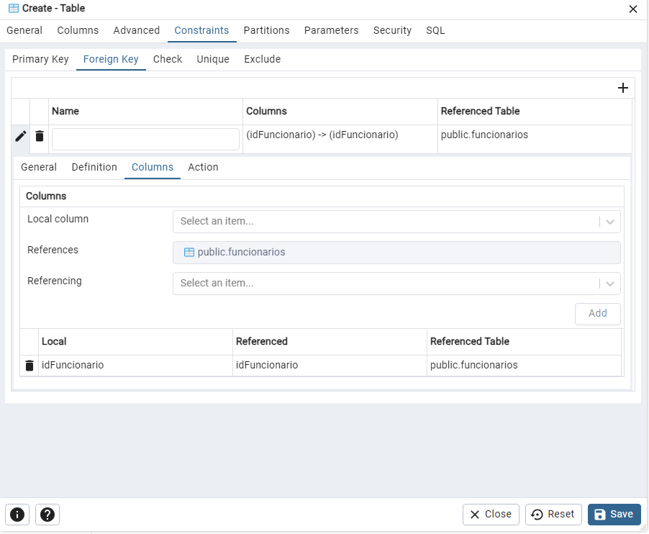
DDL – Utilizando Interface pgAdmin4
Criando entidade fraca com chave estrangeira
Criando o relacionamento va na aba
Constraints , depois Foreing Key e
Informe a coluna local
A tabela de referencia
E a chave de referencia
No final click em adicionar.
Para finalizar e salvar a tabela click em
Save e se quiser ver o SQL click na aba
SQL e depois save.

Slide 7
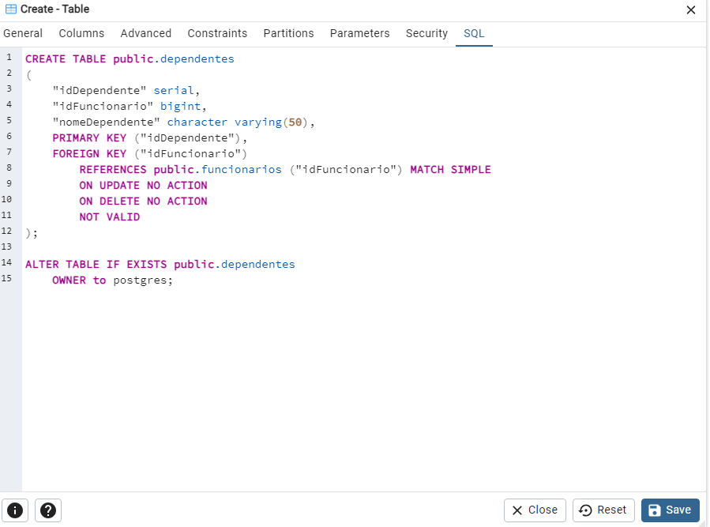
DDL – Utilizando Interface pgAdmin4
Criando entidade fraca com chave estrangeira
Consulta em Postgres
Criar uma tabela com
relacionamento

